Slide 1
Free Kanji Material 無料漢字教材 kanji0282-0284 新城直樹
本漢字教材は個人、法人、商用、非商用問わず無料でご利用頂けます。
ただし，一部の画像ファイルはクリエイティブ・コモンズ・ライセンスに基づいて利用していますので，例えば，ご自身で加工・編集したものを公開・配布する場合は自己責任で条件をお守りください。
書き順のGIFファイルは全て新城が作成したものです。書き順のGIFファイルを編集・加工するために編集用ファイルがほしいという方はご連絡ください（RealPaintで作成しましたので，rliファイルをお渡しします）。

Slide 2

本教材は，下記のPRQMakerの語彙リスト（1006kanji_VocabularyList.xlsx）に基づき作成しています。
http://isu.skr.u-ryukyu.ac.jp/staff/arashiro/

Slide 3

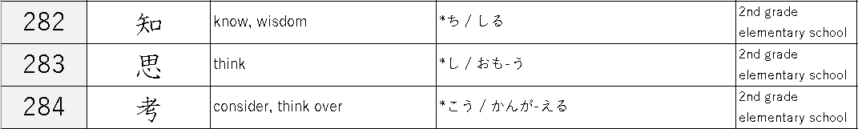

Slide 4

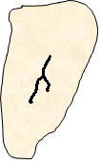


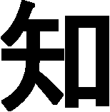
Burning-hot metal stick
(arrow)
Oracle bone
(animal bone)
fortune-telling
knowledge obtained from fortune-telling
knowledge
to know
Inscriptions on animal bones and tortoise
On these bones, fortunes were inscribed in Kanji, and the cracks were used to predict good or bad omen.

Slide 5

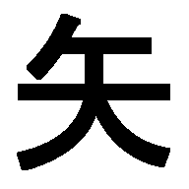
Pictograph of “arrow”

Slide 6

Burning-hot metal stick
(arrow)
fortune-telling
Oracle bone
(animal bone)
Inscriptions on animal bones and tortoise
On these bones, fortunes were inscribed in Kanji, and the cracks were used to predict good or bad omen.
omen, fortune-telling
words from the God / ancestors
to say, language

Slide 7
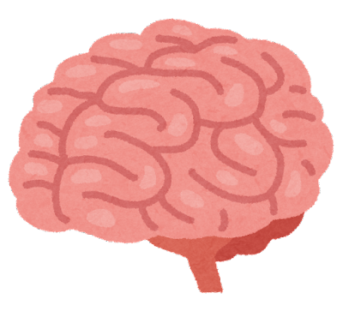

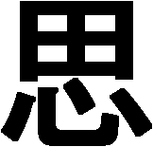
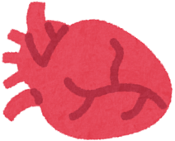

brain
to think with the brain and the heart
to think
heart, mind

Slide 8
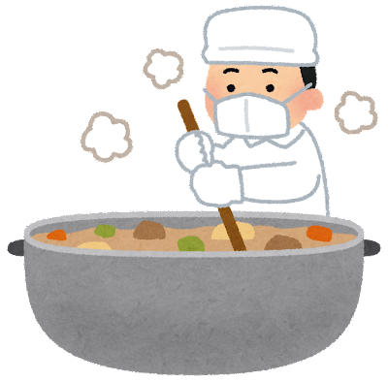
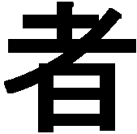


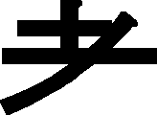
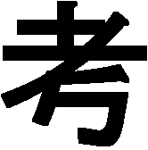
かがくしゃ
科学者 scientist
expert / specialist
a person
a person who stirs a pot to make something (new)
→ expert/specialist like an alchemist
cosmic dual forces
to research the origin of the world/universe
→ to stir up thoughts
→ to think

Slide 9
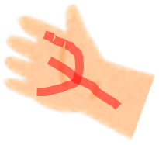
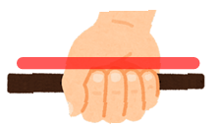

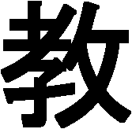


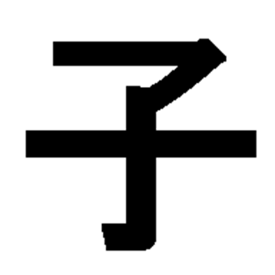
かがくしゃ
科学者 scientist
expert / specialist
a person
a person who stirs a pot to make something (new)
→ expert/specialist like an alchemist
a hand holding a stick
to stir a pot (children) with a stick
to train children
to teach
baby → child

